Slide 1
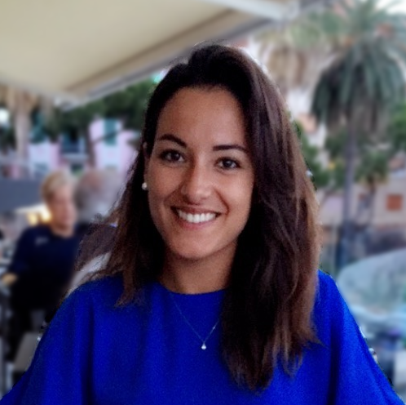
Myriam
EXPÉRIENCES PROFESSIONNELLES
RENHAS
Etudiante en Marketing
En recherche de stage
GESTION DE LA DONNEE CLIENT
SOCIETE DES BAINS DE MER
(2015-2016, Monaco)
En charge de la gestion de la qualité de données clients. Création et analyse des reporting sur les campagnes publicitaires. Publications de post / articles sur différents réseaux sociaux. Assistante à l’organisation du rallye de Monte-Carlo.
COMMERCIALE JUNIOR
MAIL &COM
OPUS CONCEPT
(2013-2015, Antibes)
En stage pour deux périodes de deux mois, j’étais en charge de vendre des fichiers de contact et diverses prestations de marketing direct. Du rendez-vous client jusqu’à la signature je me suis occupé de chaque étape clé. Egalement en charge d’organisation de salons, j’ai participé à plusieurs business meeting.
VENDEUSE
BATA
(2012, Saint Laurent du Var )
Tout d’abord en stage puis ensuite engagée dans l’équipe pour un emploi saisonnier j’ai effectué 5 mois dans cette équipe. Cette entreprise m’a accueillie pour valider mon projet professionnel (merchandising). Meilleur panier moyen à la semaine et 230€ de CA par heure au mois.
+336 59 53 65 76
myriamrenhas@yahoo.fr
Basée à Saint Laurent du Var
ASSISTANTE ADMINISTRATIVE
CABINET TEZYAN ET ASSOCIES
(2015, Nice)
En tant qu’emploi saisonnier, j’ai intégré l’équipe du cabinet expertise comptable pour une durée de 2 mois et demi. Missions : prises de rendez vous, archivage, rédaction de courriers et prise en charge de la clientèle.
Nationalité Française
PROFIL
PLAGISTE
LE RICHELIEU
(2014, Juan les Pins)
Emploi saisonnier d’une durée de 2 mois.
Missions: installation de la plage, accueil client, services, démontage.
Après 2 ans d’études dans une formation Bac +2 dans le domaine du commerce et de la relation client, je poursuis mes études à l’EDHEC Business School de Nice. Cette fois-ci spécialisée en Marketing, je termine ma 4ème année de Bachelor. Je me découvre une réelle motivation pour ce domaine. Passionnée par la relation client, l’évenementiel est un domaine d’activité qui m’intéresse.
FORMATION
EDHEC BUSINESS SCHOOL
(2015-2017, Nice, France)
Bachelor en business administration, 4ème année Spécialisation : Marketing – Hospitality Management
LYCEE J.AUDIBERTI
(2013-2015, Antibes, France)
BTS Négociation Relation Client Validé à 14,8/20
INTERETS
ATOUTS
Langues
Français – langue maternelle
Anglais – lu, écrit, parlé
Espagnol – niveau scolaire
Maitrises
Pack Office
Google Drive
Opera
Teradata
Sprout social
La fourchette
Participation aux Olympiades commerciales régionales 2015, 2ème place.

